Slide 1
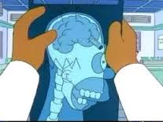
SOFTWARE PER IL RICONOSCIMENTO DI CARATTERISTICHE DI INTERESSE IN BIOIMMAGINI
7 Ottobre
2015
@NECTS
Denise Boccon
denise.boccon@mail.polimi.it
Irene Fidone
irene.fidone@mail.polimi.it

Slide 2
PANORAMICA
Definizione degli obiettivi
Riconoscimento problematiche
Analisi del programma
Conclusioni

Slide 3
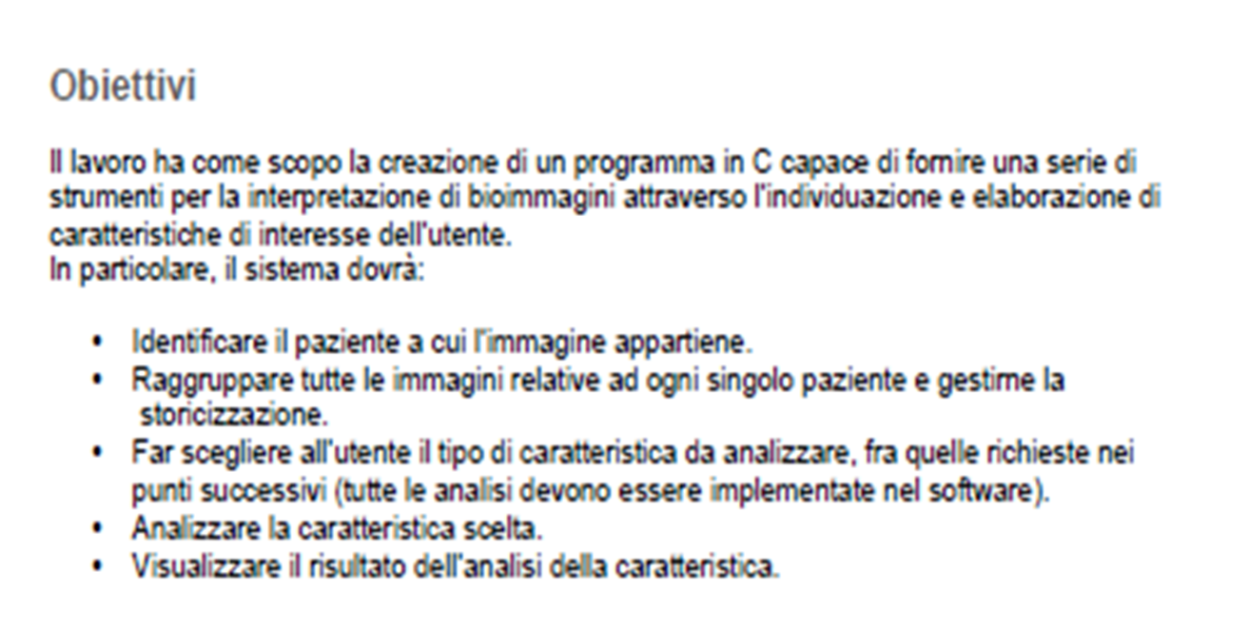
1) Definizione degli obiettivi

Slide 4
2) Riconoscimento problematiche
Come organizzare il programma
Come identificare univocamente il paziente
Come salvare i dati al di fuori del programma
Come rinominare le immagini
Come avere storicizzazione chiara e semplice

Slide 5
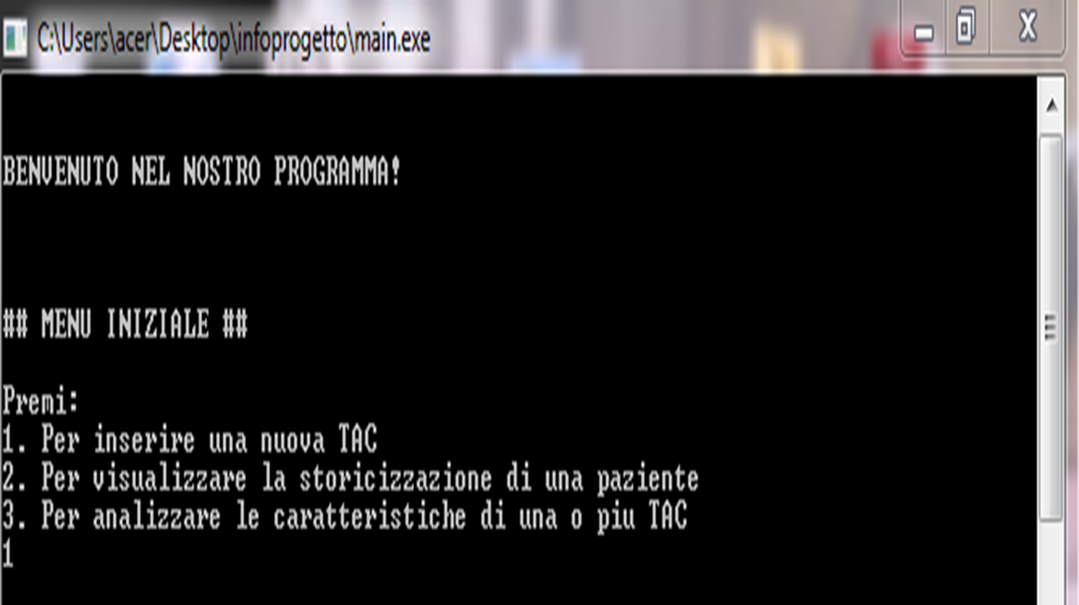
3) Analisi del programma

Slide 6
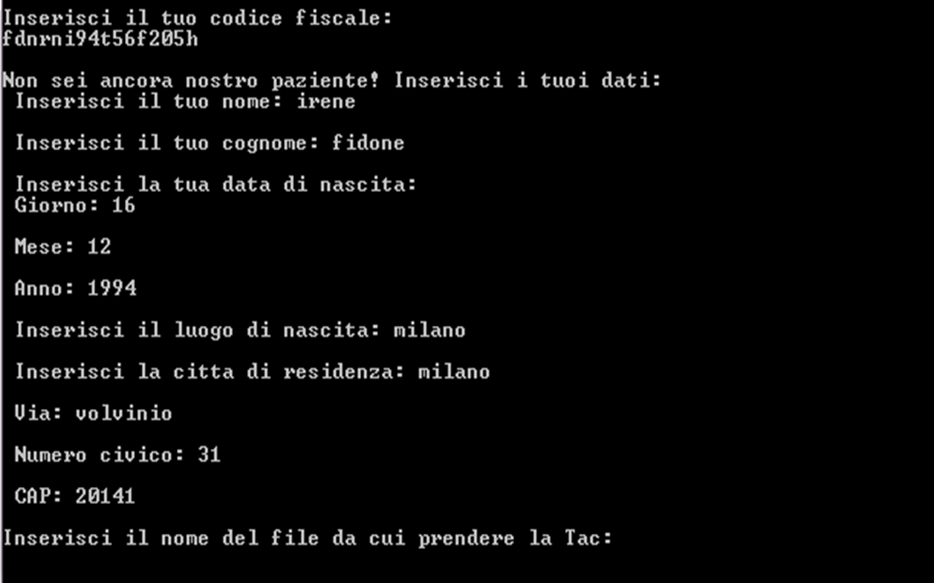
Menu 1: inserimento tac
Inserimento dati anagrafici (se nuovo paziente):

Slide 7
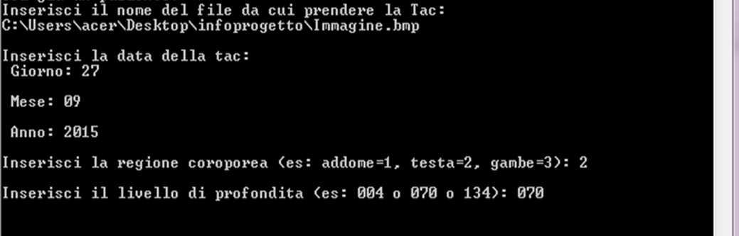
Inserimento immagine e richiesta dettagli tac:

Slide 8
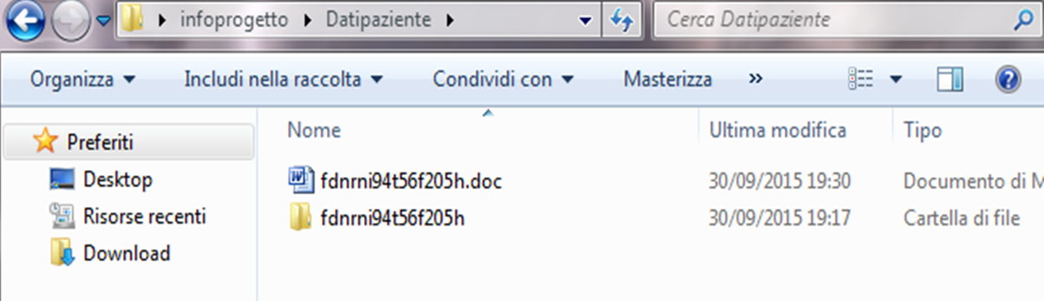
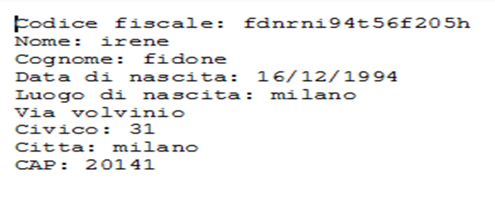
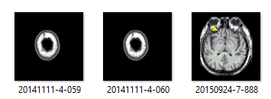
«E una volta che chiudo il programma cosa mi rimane?»

Slide 9
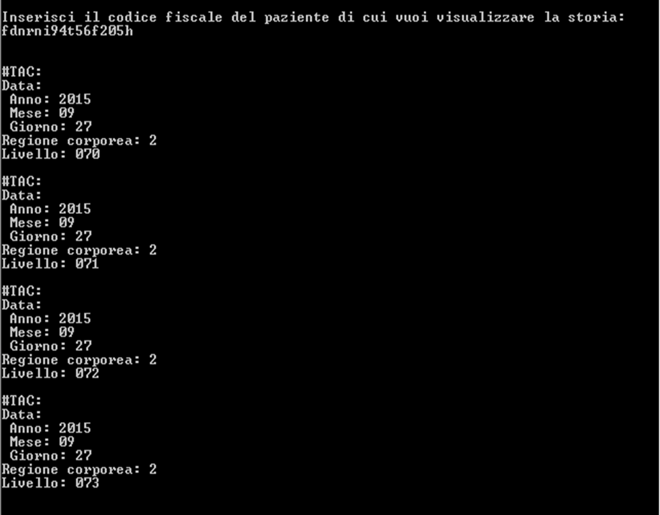
Menu 2: storicizzazione

Slide 10
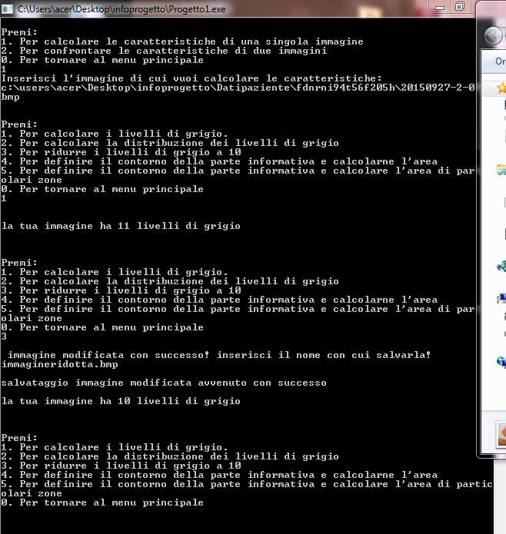
Menu 3: caratteristiche
Analisi di una singola immagine:

Slide 11
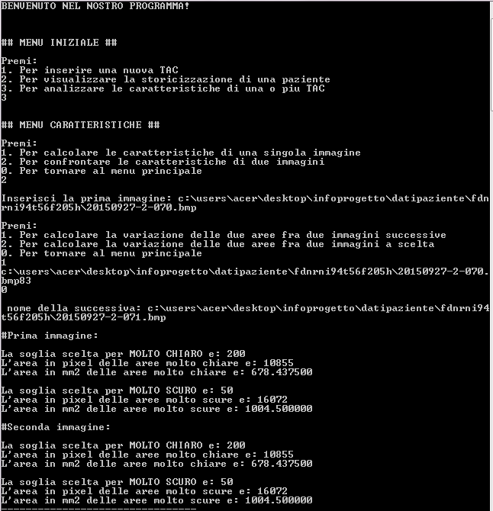
Confronto di due immagini:

Slide 12
4) Conclusioni
Limiti :
Inserimento manuale del codice fiscale
Inserimento del percorso per caricare la tac
Punti di forza :
Archiviazione dati al di fuori del programma
Archiviazione in maniera organizzata

Slide 13

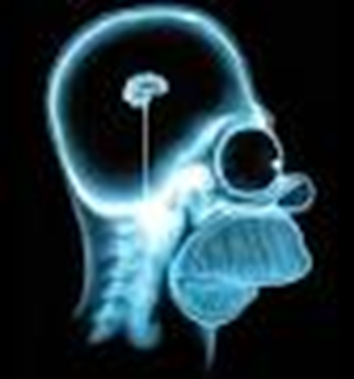
FINE!

